Slide 2
Ansökningsinformation HUV Projektledare – planera din ansökan

Slide 3
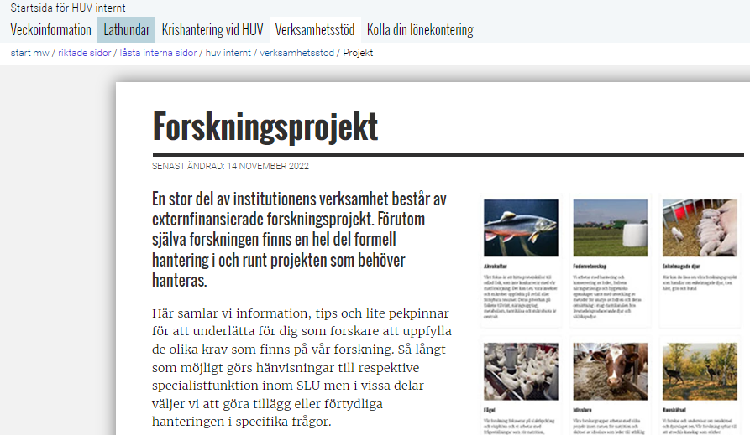
Projektledare
Stort förtroende och ansvar att leda forskningsprojekt
Realistiskt upplägg – omfattning i nivå med budget
Finansiärens villkor
Grundläggande regelverk
Datahantering
Uppföljning, ekonomi och rapportering
Följ institutionens rutiner
Insidan avser att vara ett stöd
Meddela när något är otydligt

Slide 4
Projekt: Planering för labb, Lövsta, tekniker mm
Uppföljning
Delrapporter
Slutrapporter
Januari
Februari
Mars
April
Maj
Juni
Juli
Augusti
September
Oktober
November
December
Ansökningar:
Bemanningsbehov, budget, driftskostnader: Lövsta, laboratorier, tekniker, publicering, investeringar osv. Handlingar till diarie/arkiv.
Helårsbokslut
Ekonomi-uppföljning
Beslut (Formas, SLF)
Ansökningar (Formas, SLF)
Beviljade forskningsmedel:
Uppdatera budget, grovplanera med Lövsta, laboratorier, tekniker.
Riskanalys Bemanna. Avtal medverkande?
GDPR? Datahanteringsplan? Miljöaspekter? Tårta! Handlingar till diarie/arkiv.
Budgetprocess: Personalplanering - projekt
Ekonomi-uppföljning
Ekonomi-uppföljning
Genomförande:
Detaljplanera med Lövsta, laboratorier, tekniker. Ekonomiansvar och uppföljning, sök godkännande av budgetändringar.
Lagra data smart!
Delrapporter
Halvårsbokslut
Avslut:
Slutrapport. Handlingar och data till diarie/arkiv. Slutseminarium?

Slide 5
Projekt – rutiner
Godkännande från ämnesansvarig för projektidé, upplägg och medfinansiering
Upprätta budget i SLU:s fullkostnadskalkyl
För ansökan i Prisma – bjud alltid in medverkande administratörer (prefekt, projektekonom och administrativ chef)
Projektbudget ska vara granskad och godkänd av projektekonom och godkänd av prefekt innan ansökan skickas in
Förbered och boka budgetmöten i tid!
Registrera i tid för att checka att allt nödvändigt är med. Gärna några dagar innan.

Slide 6
Projekt - planera ansökan
Övriga medsökande och deltagare, eller huvudsökande
Planera för medsökande eller underkonsult – ger olika förutsättningar
Behov och hantering av olika former av medfinansiering (icke fullkostnadsfinansiärer (SLF, EU m.fl.), begränsade beloppsramar, krav på in-kind)
Godkännande av ämnesansvarig för projektidé, upplägg och medfinansiering
Personal/bemanning – behov av och förutsättningar för rekrytering
Beakta krav på hantering av forskningsdata, publicering (open access) och personuppgifter (GDPR). Datahanteringsplan kommer att krävas.

Slide 7
Projekt, planering
Planera analyser och laboratoriearbete med laboratoriechefen och med ansvariga för fisklabb, artemialabb, FTL eller Fodervetenskap.
Kontakta ansvariga i god tid innan ansökan (helst 2 veckor innan ansökan ska in)
Befintliga analyser:
Vilka analyser planerar man att söka pengar för?
Vilka resurser behövs från labbet? Analyser enligt lista eller personal och material?
Ungefär hur många prover förväntar man sig i projektet?
Längden på projektet?
Ska exjobbare vara del av projektet? Ska exjobbaren delta/genomföra analyser?
Preliminär deadline för genomförande av analyser?
Om pengar söks för utrustning eller en ny metod/metodutveckling:
Vilken typ av utrustning behövs? (apparat, kemikalier, förbrukningsvaror, skyddsutrustning etc.)
Vilka resurser behövs från labbet? (personal, labb-rum, kompetensutveckling etc.)

Slide 8
Projekt, planering
Kontakta Lövsta (eller annan forskningsanläggning) för planering
Kontrollera forskningsplanerna tillsammans med försökssamordnarna på Lövsta enligt deras rutiner https://www.slu.se/fakulteter/vh/institutioner/lovsta/forskning-lovsta/
Planera projekt upplägg / genomförande med institutionens försökstekniker.
(Vad och hur, vad är praktiskt genomförbart)
Riskbedömning
Fysisk arbetsmiljö och riskfyllda moment, psykosocial arbetsmiljö, skyddsvärda uppgifter

Slide 9
Projekt, planering
CV
Tänk på att ha uppdaterade CV-sidor. Utgå från att utvärderare tittar där.
Populärvetenskaplig sammanfattning
Kontakta Marie Liljeholm i god tid om du vill ha hjälp med granskning av populärvetenskaplig sammanfattning (rekommenderas)
Experthjälp på Grants Office
Vid större ansökningar, EU-ansökningar m.fl. ska kontakt tas med Grants Office då de har erfarenhet och detaljkunskaper som vi normalt inte har på institutionen.
Skicka in i tid!
Registrera i tid för att checka att ha koll på att allt är med. Gärna några dagar innan.

Slide 10
Ekonomi, projekt
Projektansökningar ska alltid innehålla en granskad budget.
Budgeten ska granskas av ekonom och vara godkänd av prefekt.
Budget ska alltid göras i SLU:s Projektkalkyl för externfinansiering.
Kontakta projektekonom i god tid innan deadline för hjälp med budget
Den sökande ansvarar för att budgeterade kostnader för försök, analyser och övriga driftskostnader är realistiska och så långt möjligt avstämda med leverantörer
Den sökande ansvarar för att budgeterad bemanning är realistiskt bedömt med tanke på vad som planeras att genomföras i projektet.
Vid ansökningar i Prisma ska alltid projektekonom, administrativ chef och prefekt bjudas in som deltagande administratör
Förbered budgetmotivering, anpassa efter hur detaljerad budget är i ansökningsformulär

Slide 11
Ekonomi, projekt
Finns det gemensamt fastställda behov av ny utrustning, utveckling av kompetens mm som borde tas med i ansökan?
Skicka alla ansökningar till huv.administration@slu.se för diarieföring.
Ansökan, beslut (beviljande och avslag) mm är offentlig handling.
Formas har ett webbinarie kl 10 den 23 februari med information om utlysningen

Slide 12
Diverse
Formas genomför webbinarie med information om öppna utlysningen
Prisma
Ansökan, avtal, villkor, rapportering
ORCID – användare, registrera CV som kopplas till ansökan Tänk på att nya medsökande behöver tid att registrera sitt CV
Formas öppna relativt lätt att lägga in budget från SLU:s kalkyl
Formas riktade har ett annat upplägg, behöver flera uppgifter om medsökande organisation/företag samt utförligare budgetmotivering för att tydliggöra vad vi söker medel för.
Ingångssida för forskare
Aktuella utlysningar

Slide 15
När du får pengar
Först och främst grattis – vi ser fram emot tårta…
Läs villkoren och ha ett administrativt startmöte
Prefekt signerar kontrakt, ev. tillsammans med projektledare
Fick du hela sökta beloppet? Ska budgeten justeras?
Diarieför och få ett projektnummer, meddela medsökande
Hur hanterar vi medfinansiering för att kunna rapportera?
Ska avtal skrivas med andra parter?
Planera med gruppen, labbet, Lövsta osv+
Du som projektledare ansvarar för projektets genomförande och ekonomi

Slide 16
Vanliga problem
Felbudgeterade projekt
Förändringar i projekt som inte är förankrade med finansiär
Felkonterade löner eller driftskostnader
Ekonomisk uppföljning saknas
Bortglömda rekvireringar eller transfereringar
Sena slutrapporteringar
Publiceringar på webben saknas
Oavslutade ansökningsärenden i arkivet

Slide 17
Lycka till med ansökningarna!

